Slide 1
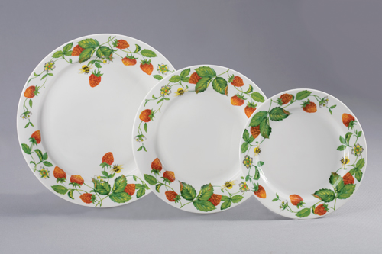
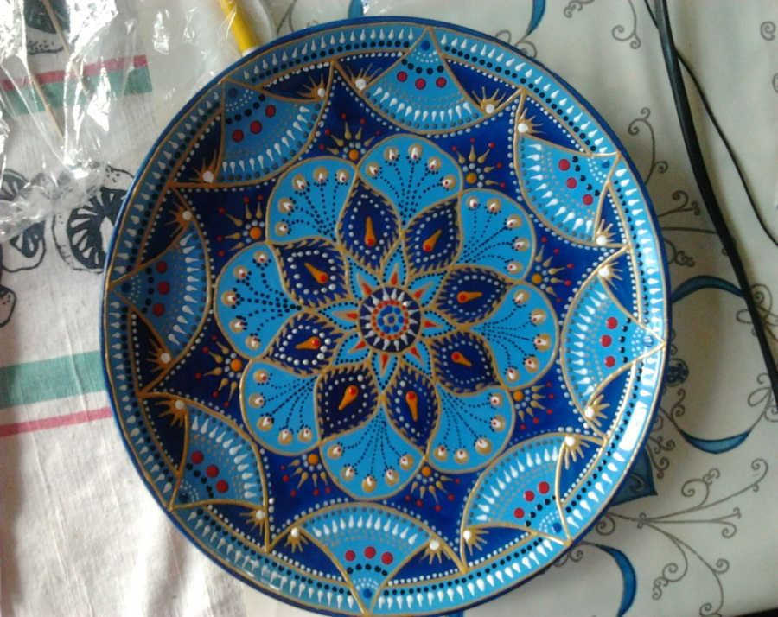
Путешествие в прошлое тарелки
Подготовил воспитатель:
Анисимова О.Ю
МДОУ№3

Slide 2
Посмотрите, какой красивый дом стоит. А кто же в этом домике живет?

Slide 3
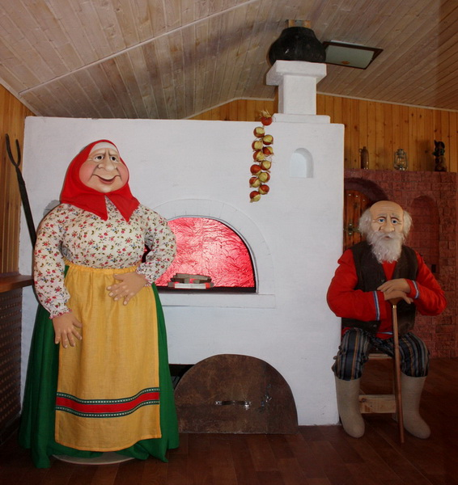
(Мишка, зайчик, дедка с бабкой.) Давайте зайдем и посмотрим, кто в доме живет.

Slide 4
. Ой, как здесь хорошо, какой стол накрыт! Хозяева, навер­ное, ждут гостей. Посмотрите, что есть на столе? (самовар, чашки, угощенье.)А чего здесь не хватает-Тарелок. Баранки лежат прямо на столе!

Slide 5
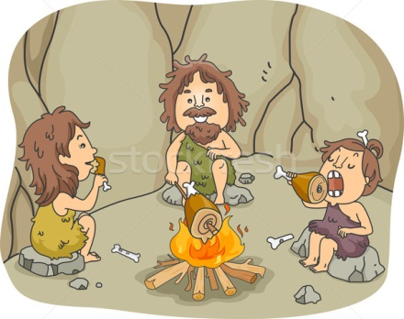
Давным-давно, когда не было ни домов, ни детских садиков, ни магазинов, когда люди жили еще в пеще­рах, произошла эта история. . Захотел как-то мужик поесть. Убил он на охоте быка, поджарил на костре мясо

Slide 6
И тут он подумал: на что ему мясо положить? Если он положит его на землю, что с мясом будет?(Испачкается).Думал мужик и решил сорвать лист лопуха и на него положить мясо. Так и сделал
Но и это ему показалось неудобно, почему? (Лист плос­кий и маленький.)

Slide 7
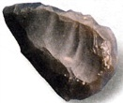
Тогда решил мужик сделать тарелку из кам­ня. Два дня долбил он камень, чтобы появилось уг­лубление. Положил он на тарелку мясо, сидит и ра­дуется, что у него теперь есть такая удобная тарелка

Slide 8
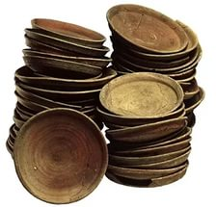
Ну каменная тарелка тяжелая, и решил мужик сделать тарелку из дерева
Взял он чурку и выдолбил углубление, получилась красивая, удобная тарелка.

Slide 9
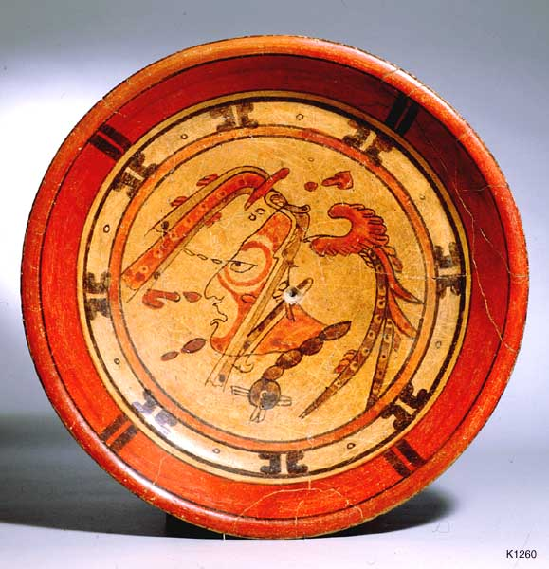
Другой мужик решил их ук­расить их узорами. Мужик был веселым человеком, поэтому и рисунки получились такие же. Какие? (Яр­кие, красивые, радостные.) Ну тарелки оказались непрочными. Эти тарелки надо держать подальше от огня, воды и солнца Почему ? (В огне деревянные тарелки могут сгореть, в воде разбухнуть, от солнца треснуть.)

Slide 10
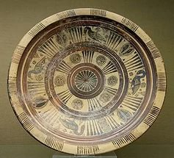
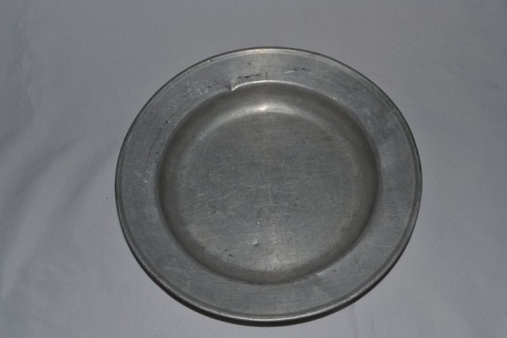
Стал мужик думать и решил сде­лать тарелки из металла. Вот такие. Посмотрите на них. Нравятся вам эти тарелки? (Да.) Почему? (Они легкие, прочные, не горят, не бьются.) Куда мы смело можем брать эти тарелки? (В поход, на дачу, в лес.)

Slide 11
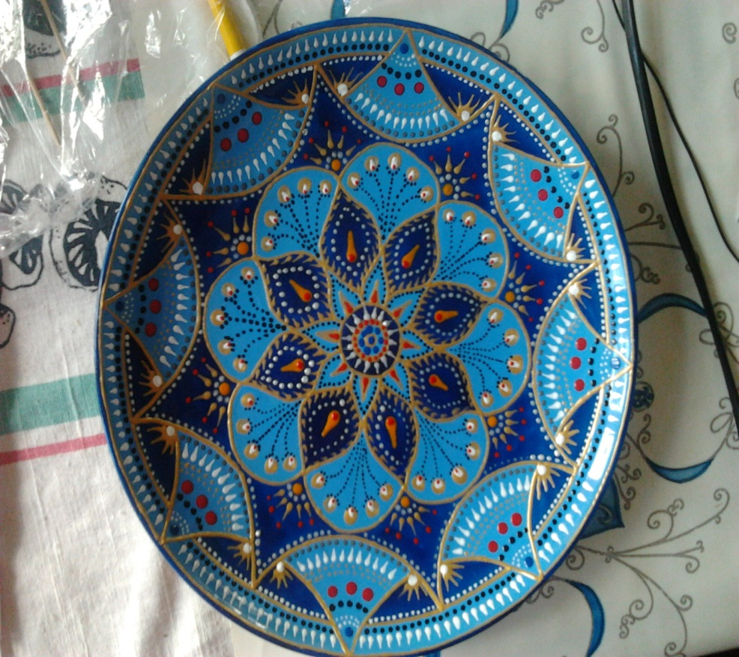
Когда человек научился делать стекло, он стал изготавливать из него тарелки

Slide 12
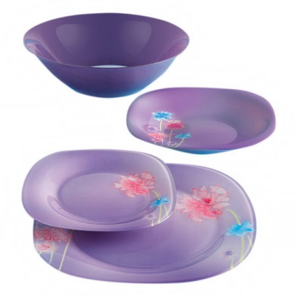
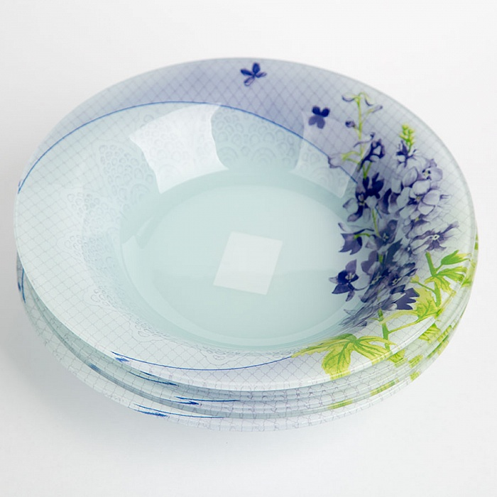
Они научились их расписывать.

Slide 13
А еще научились делать пластмассовые тарелки
Чем хороши эти тарелки? (Они легкие, гиб­кие, гладкие.) Какими еще свойствами обладает пла­стмасса? (Плавится.) Да, от высокой температуры пластмасса плавится. А зачем человек придумал столько разнообразной посуды? (Ее можно исполь­зовать на даче, дома, в походах, чтобы людям было удобно и приятно кушать.)

Slide 14
Вот видите, какие чу­десные и удобные вещи дарят нам мастера. Давай­те будем с уважением относиться к таким людям, беречь их труд, их «золотые руки». Как мы можем беречь их труд? Беречь посуду, не бить ее, аккурат­но с ней обращаться!

